Slide 1
강의 정리

Slide 2
StringBuffer String Builder
알고리즘 문제1(문자열 합치기)
알고리즘 문제2(공사 소음장소 거리구하기)

Slide 3
StringBuffer , StringBuilder
String은 불변(immutable)하기 때문에 값을 변경할 수 없다.
StringBuffer는 문자열을 추가하거나 변경 할 때 주로 사용하는 자료형이다.
StringBuffer는 멀티 스레드 환경에서 안전하다는 장점이 있고 StringBuilder는 StringBuffer보다 성능이 우수한 장점이 있다. 따라서 동기화를 고려할 필요가 없는 상황에서는 StringBuffer 보다는 StringBuilder를 사용하는 것이 유리하다.
sb.append(값)
- StringBuffer, StringBuilder 뒤에 값을 붙인다
sb.insert(인덱스, 값)
- 특정 인덱스부터 값을 삽입한다
sb.delete(인덱스, 인덱스)
- 특정 인덱스부터 인덱스까지 값을 삭제한다
sb.indexOf(값)
- 값이 어느 인덱스에 들어있는지 확인한다
sb.substring(인덱스, 인덱스)
- 인덱스부터 인덱스까지 값을 잘라온다
sb.length()
- 길이 확인
sb.replace(인덱스, 인덱스, 값)
- 인덱스부터 인덱스까지 값으로 변경
sb.reverse()
- 글자 순서를 뒤집는다

Slide 4
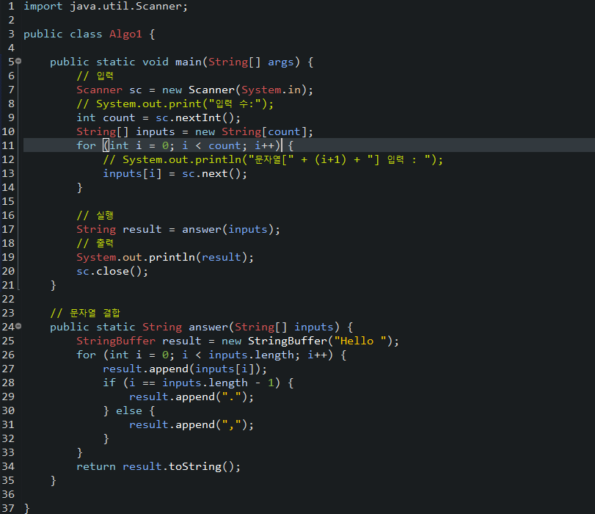
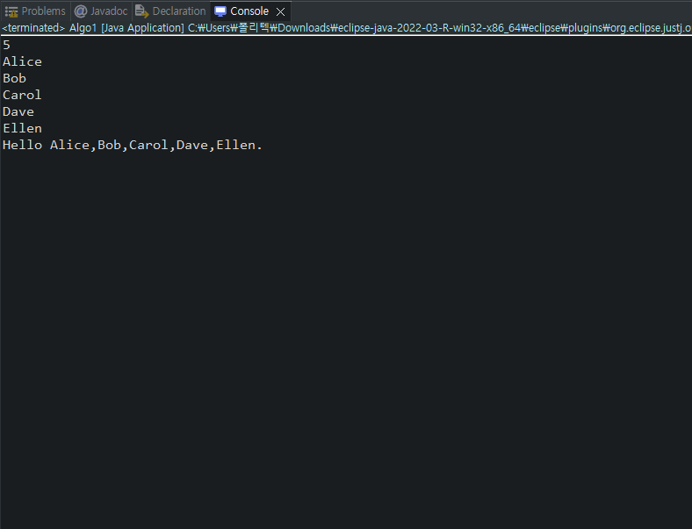
알고리즘 문제1(문자열 합치기)

Slide 5
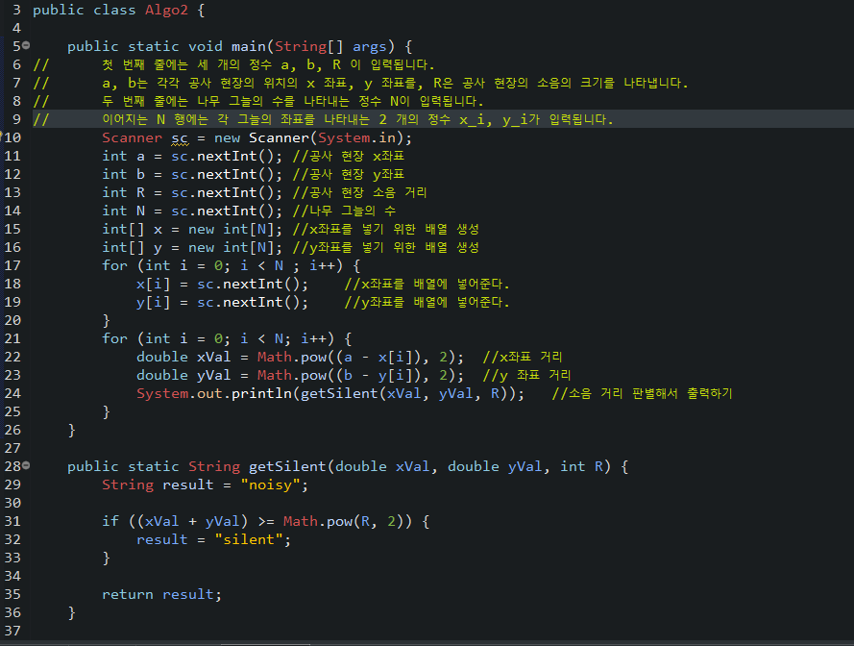
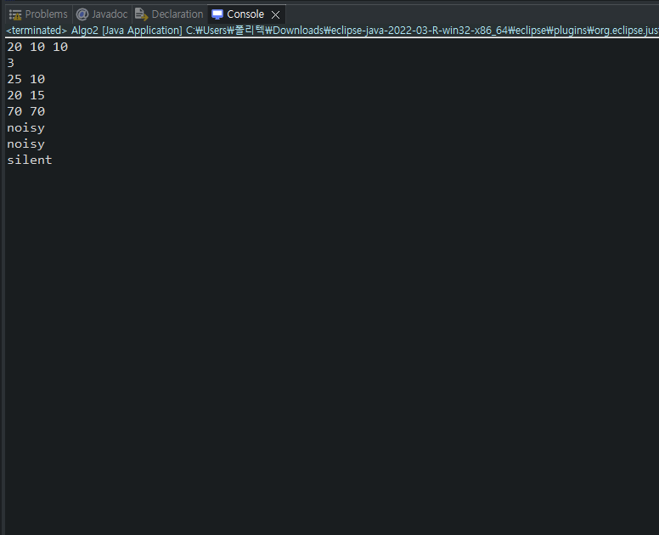
알고리즘 문제2(공사 소음장소 거리구하기)

